Slide 1
аналитика клиентских данных
Подготовил:
Малыгин Роман
Студент:
426-П группы
ГАПОУ «Бугульминский машиностроительный техникум»

Slide 2
Для чего использовать приложение для анализа данных клиентов?
Аналитики строят финансовые модели, пишут обзоры по финансовым результатам компаний и формируют рекомендации для клиентов. Также они прогнозируют показатели экономики государства — от инфляции до внешней торговли.

Slide 3
Что в есть моём проекте?
В моём проекте есть:
Таблица с общей статистикой всех клиентов средний возраст, баланс и доход.
Гистограмма, отображающая «Распределение доходов»
Линейчатая диаграмма, отображающая «Tоп-5 клиентов по балансу»

Slide 4
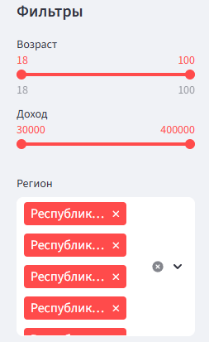
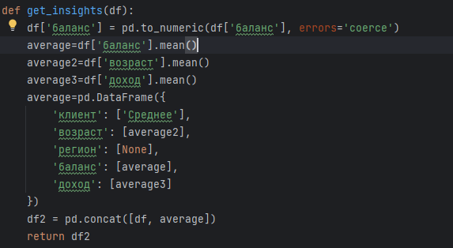
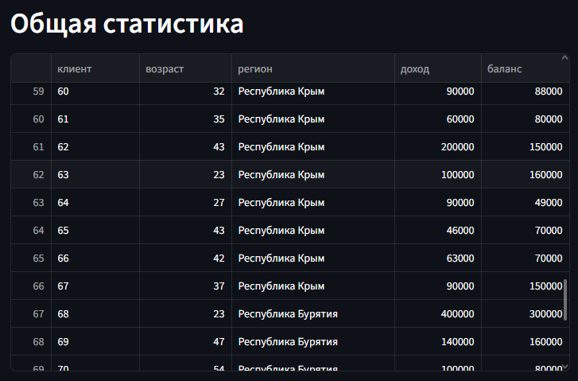
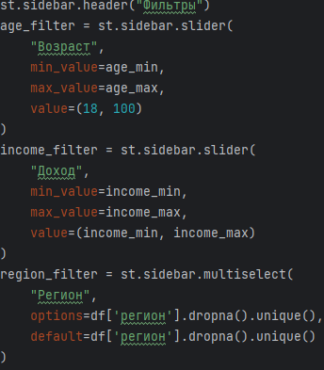
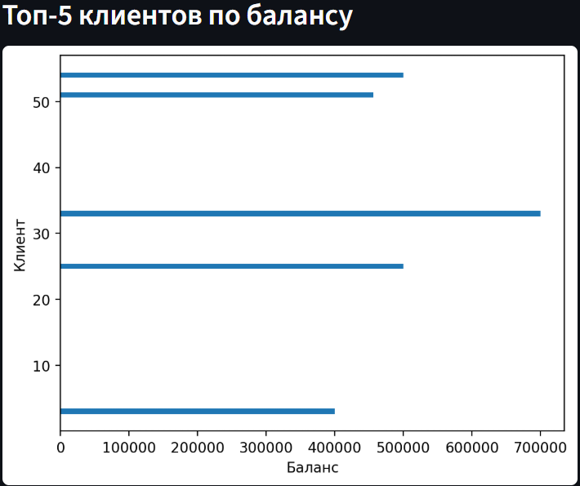
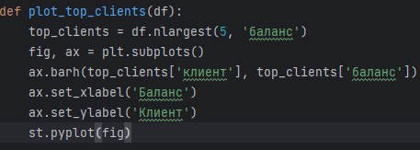
Формирование таблицы с общей статистикой
Слайдбар с фильтрами
Создание линейчатой гистограммы

Slide 5

С помощью какой библиотеки создавался проект?
Для создания своего проекта я использовал библиотеку «Streamlit», которая позволяет быстро создавать интерактивные веб-приложения, с широким спектром настроек.

